Slide 1
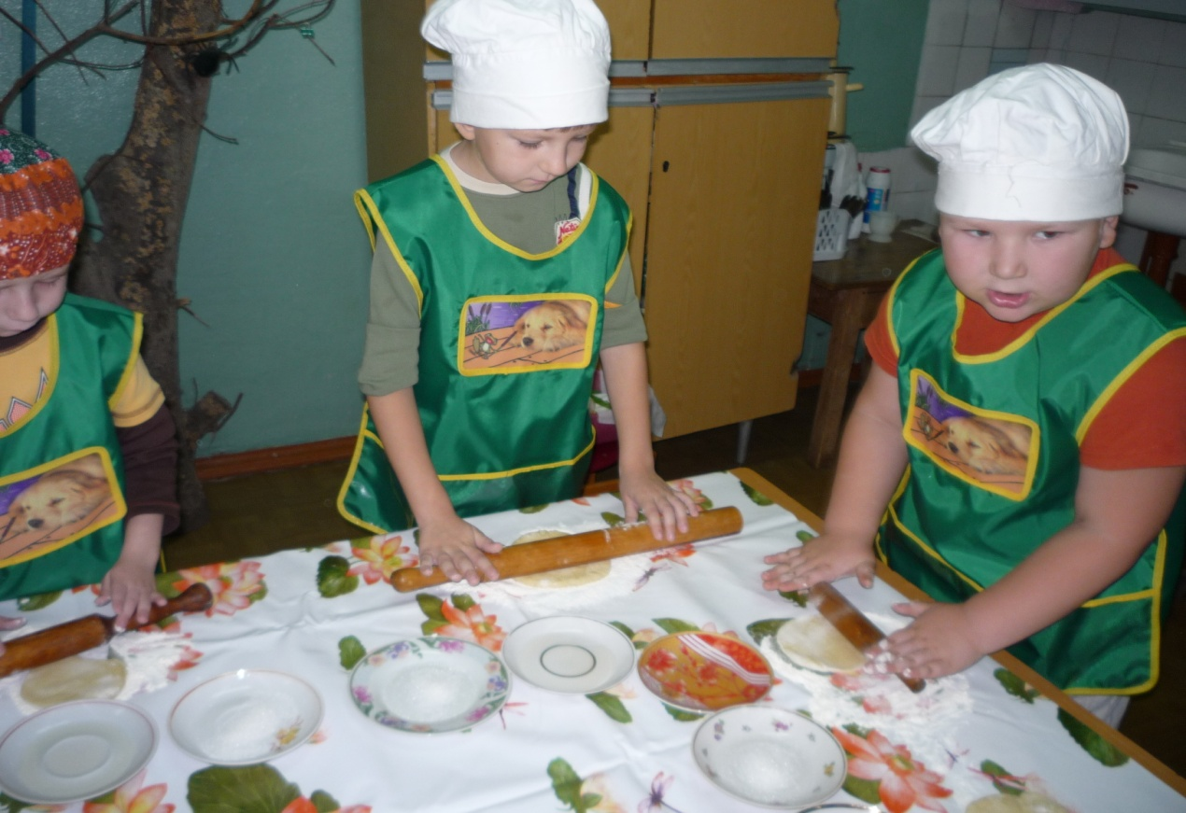
Сделать надо нам пирог,
Чтоб отведать каждый мог.
Граммов сто возьмём улыбок
И совсем чуть-чуть ошибок.
А для этого нам тесто приготовить надо,
Тут советом помогала мастерица Влада.
Ваня тесто так месил –
как хватило ему сил?
Женя тоже помогал,
скалкой тесто
разминал !

Slide 2
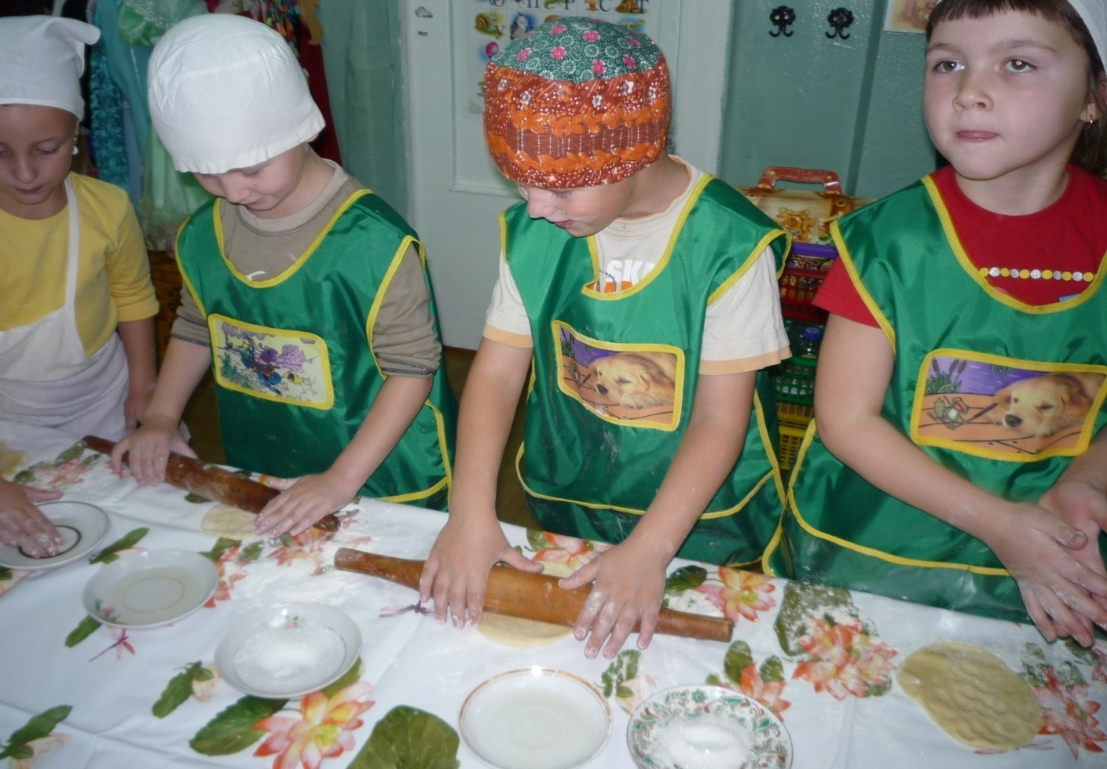
Наконец-то замесили, постоять поставили.
Приготовили столы, противень поставили.

Slide 3
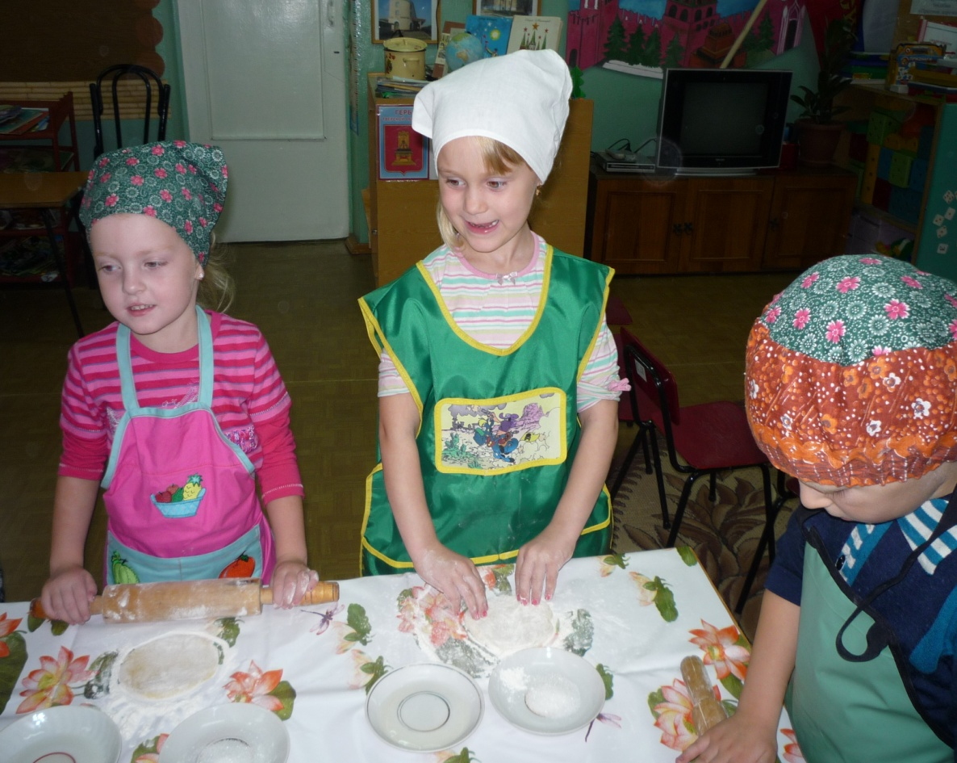
Соня, Даша, Рита, Саша, Алина и Милаша
наша в руки взяли скалки.
Брали тесто понемножку,
раскатали всё в лепёшку,
А Данил, Кирилл,
Савелий, Игорёк
ложкой понемножку
клали сахар на лепёшку.
Тесто в пироги
мы превратили,
В чудо-печку посадили.
Ещё немножко потерпели,
поиграли, посидели.
Тесто стало розоветь,
подниматься и пыхтеть…

Slide 4
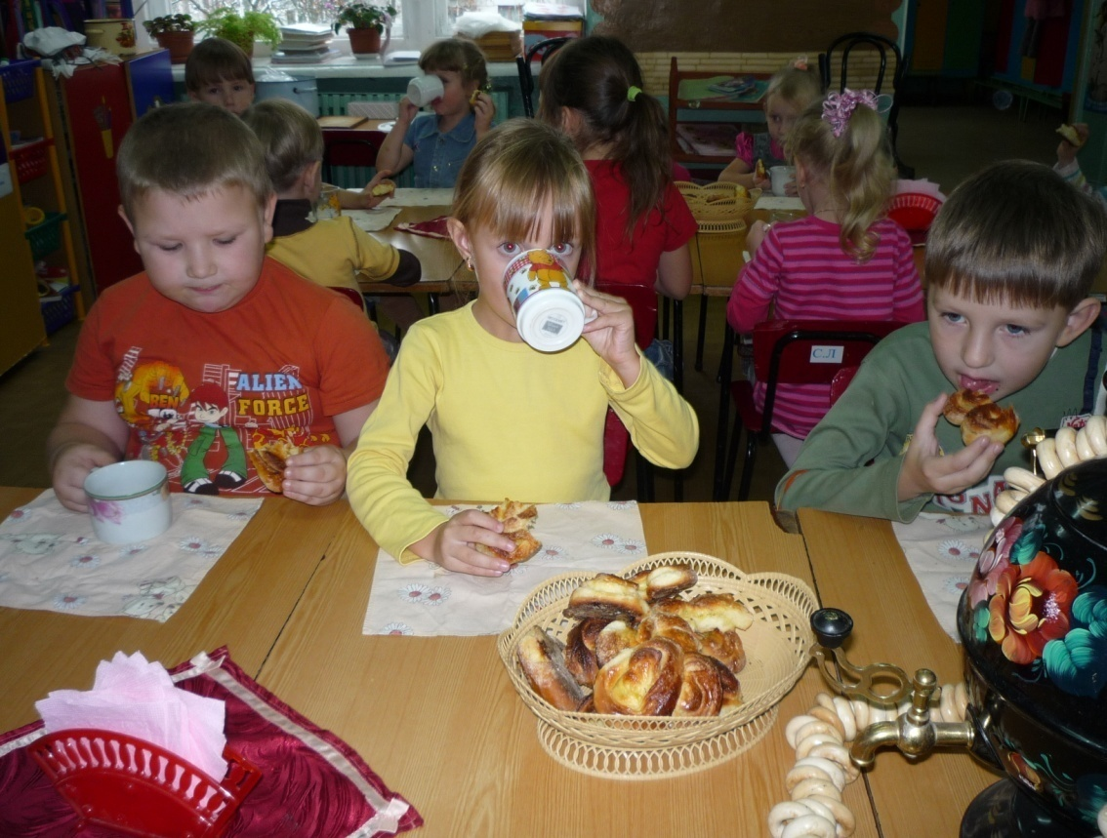
Наконец пирог готов! Он пышный и румяный и запах от него идёт – Творенья наших всех стараний!
Да, о пирогах сказать легко. Их проглотить мгновенье.
Но тесто повертеть в руках –тут нужно время и уменье!

Slide 5
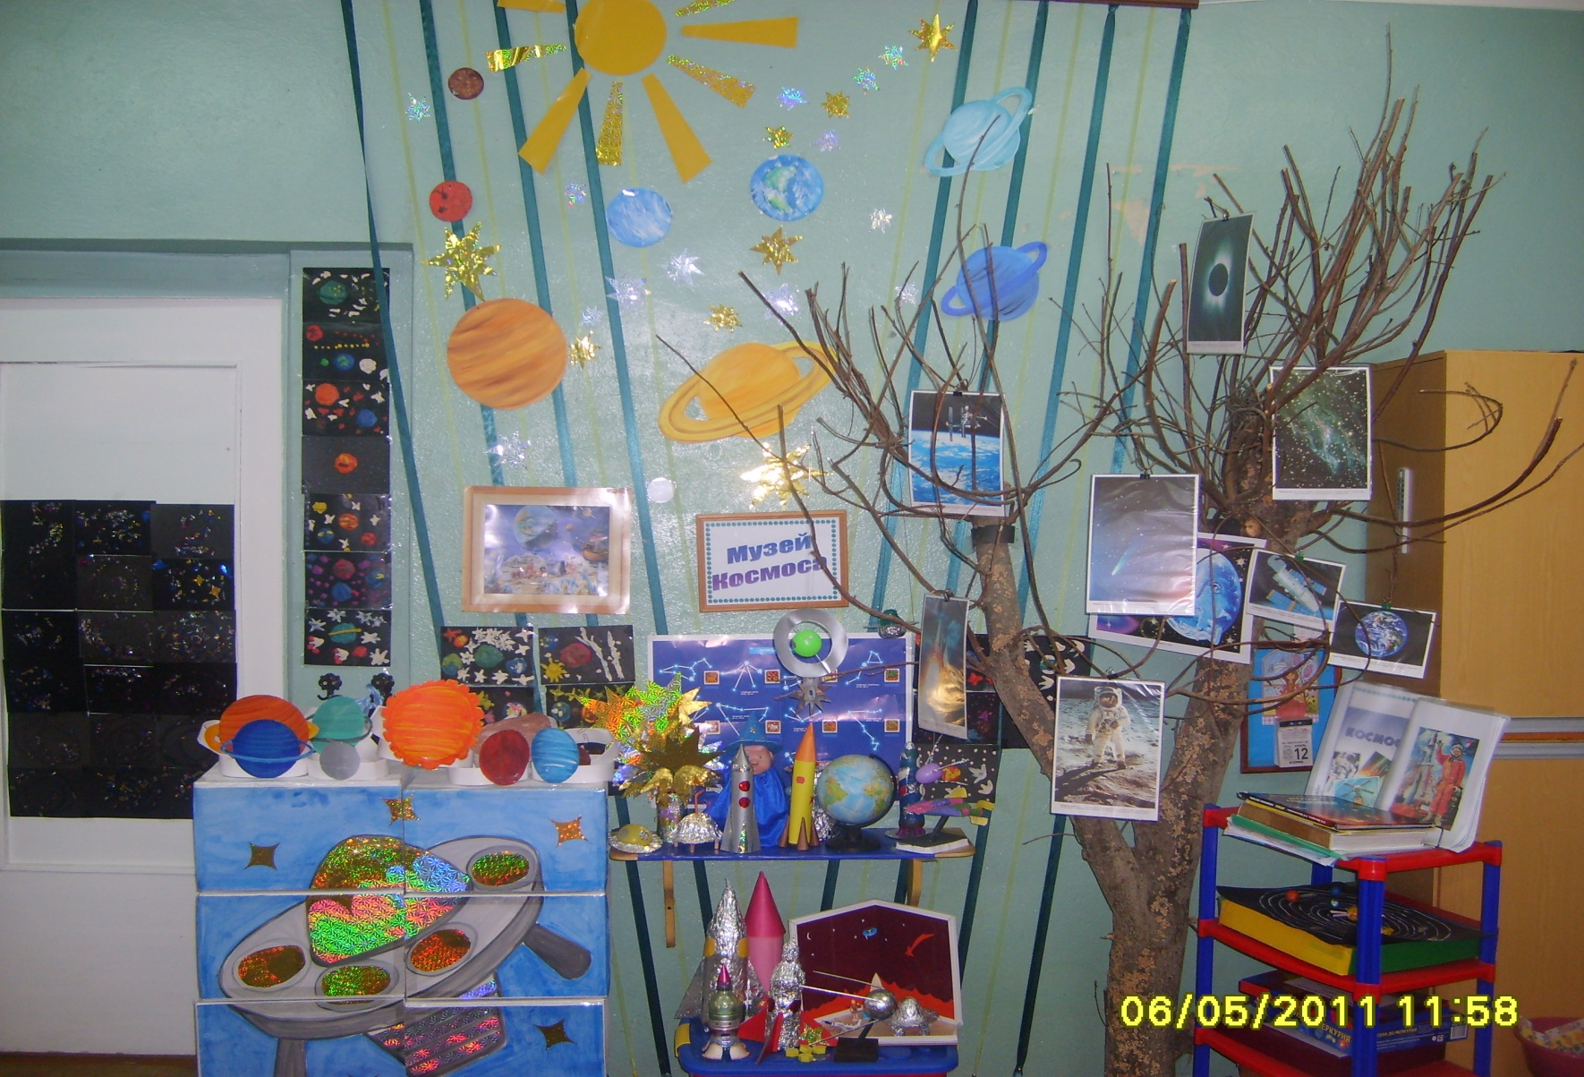
Мини-музей «Космоса»

